Slide 1
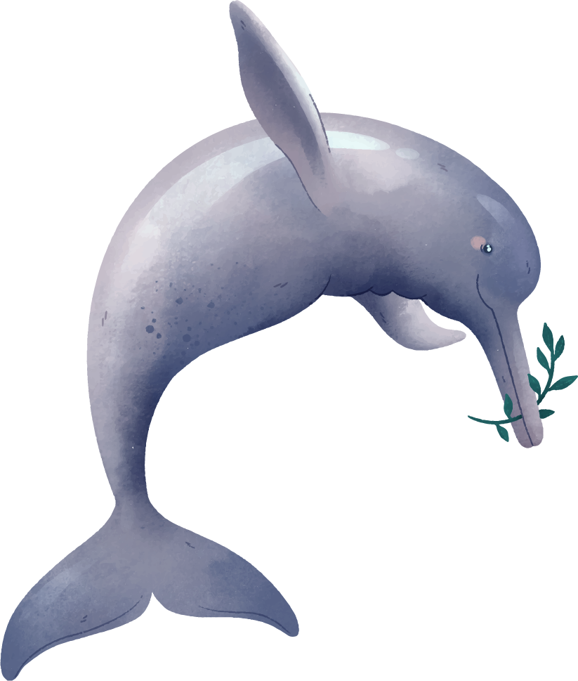
Happy whale whale and Dolphin Identification

Slide 2
สมาชิก
เปรมกมล ขาวสว่าง 6304062620118
อรปรียา พึ่งชู 6304062620142

Slide 3
ที่มาและความสำคัญ
เราใช้ลายนิ้วมือและการจดจำใบหน้าเพื่อระบุตัวบุคคล แต่เราสามารถใช้วิธีการที่คล้ายคลึงกันกับสัตว์ได้หรือไม่? ที่จริงแล้ว นักวิจัยติดตามสิ่งมีชีวิตในทะเลด้วยรูปร่างและเครื่องหมายที่หาง ครีบหลัง หัว และส่วนอื่นๆ ของร่างกาย การระบุตัวตนด้วยเครื่องหมายตามธรรมชาติผ่านภาพถ่าย หรือที่เรียกว่า photo-ID ช่วยให้สามารถติดตามสัตว์แต่ละตัวได้ตลอดเวลาและช่วยให้สามารถประเมินสถานะและแนวโน้มของประชากรได้ ในการทำครั้งนี้เป็นการทำให้ ระบุ Individual ID ของภาพถ่ายวาฬและโลมาแบบอัตโนมัติ

Slide 4
จุดมุ่งมายของงาน ประโยชน์หรือการนำไปใช้งาน
สำหรับนักวิทยาศาสตร์ รู้ว่าภาพครีบ สันหลังของวาฬและโลมาเป็นของโลมาหรือวาฬตัวใด แต่สำหรับบุคคลทั่วไปอาจจะแยกโลมาหรือวาฬแต่ละตัวนั้นได้ยาก จึงพัฒนา Model Machine Learning ที่เป็นงานเป็นลักษณะ Identification เพื่อช่วยระบุ ID ของวาฬและโลมาแต่ละตัว

Slide 5
Data
ข้อมูลที่ใช้งาน
https://www.kaggle.com/competitions/happy-whale-and-dolphin/data
ชุดข้อมูลนี้ ประกอบด้วย
train_images โฟลเดอร์ที่มีภาพสำหรับการ train
train.csv ข้อมูลที่บอกว่า image นี้ เป็น individual_id(ระบุโลมาหรือวาฬ 1 ตัว) อะไร และเป็น species อะไร
test_images โฟลเดอร์ที่มีภาพสำหรับการ test
sample_submission.csv ไฟล์ตัวอย่างการ submission ใน Kaggle

Slide 6
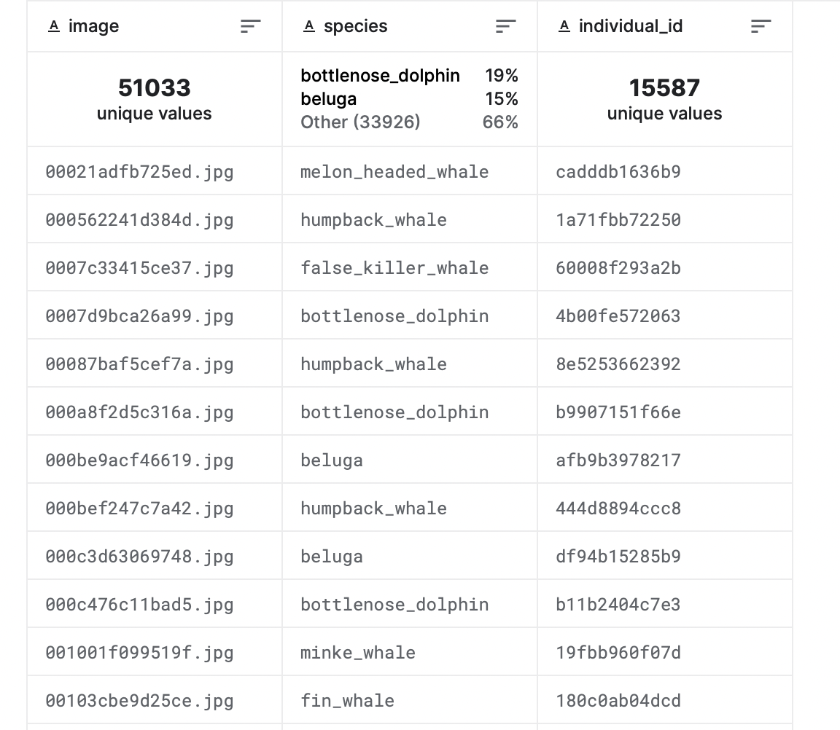
Data
Input : image
Feature : จุด pixel ในรูป
Output : individual_id

Slide 7
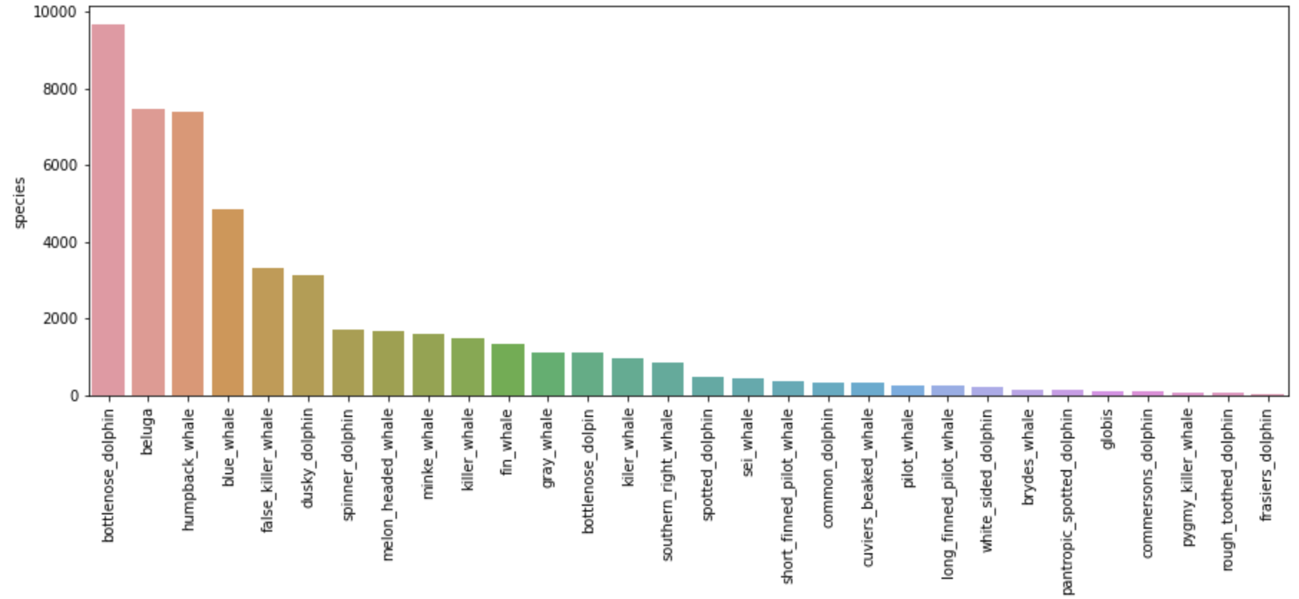
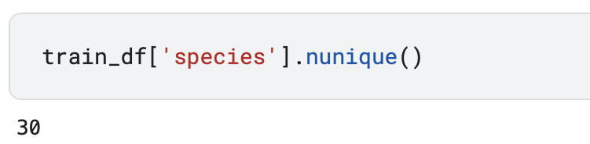
ขั้นตอนการดำเนินงาน
1.Cleansing Data

Slide 8
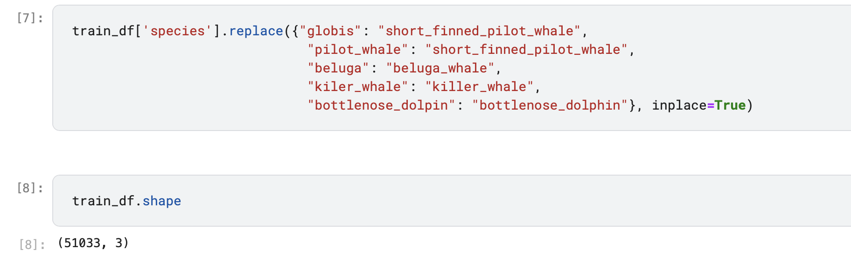
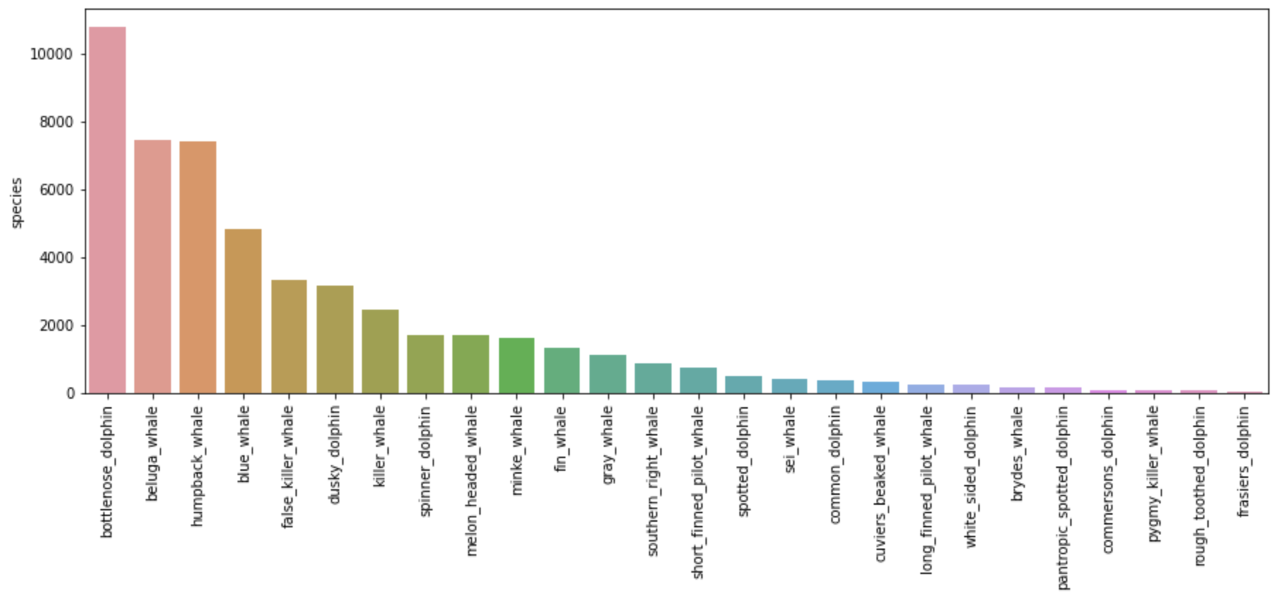
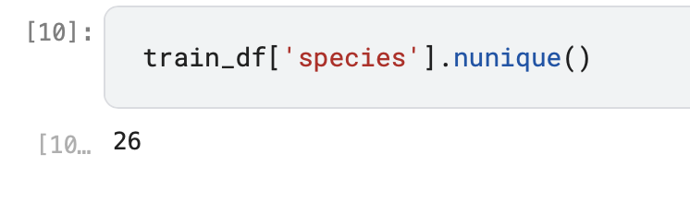
ขั้นตอนการดำเนินงาน

Slide 9
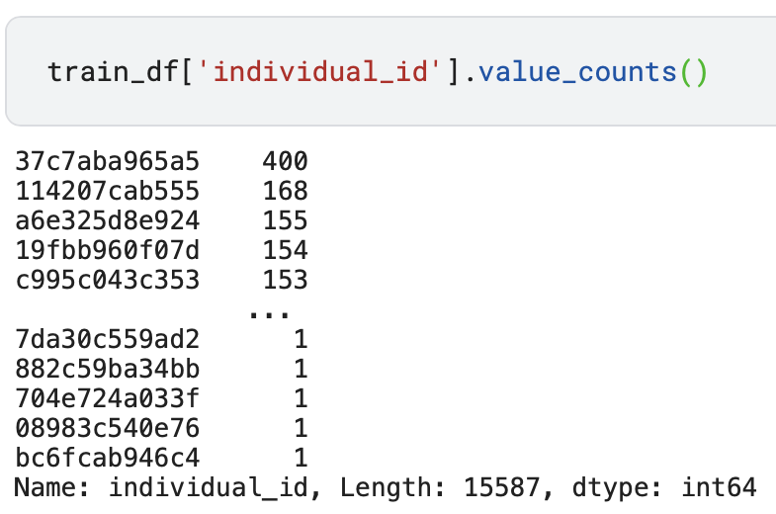
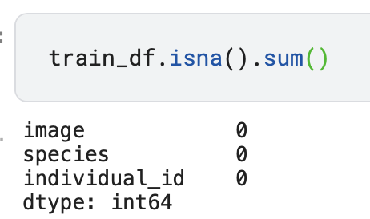
ขั้นตอนการดำเนินงาน

Slide 10
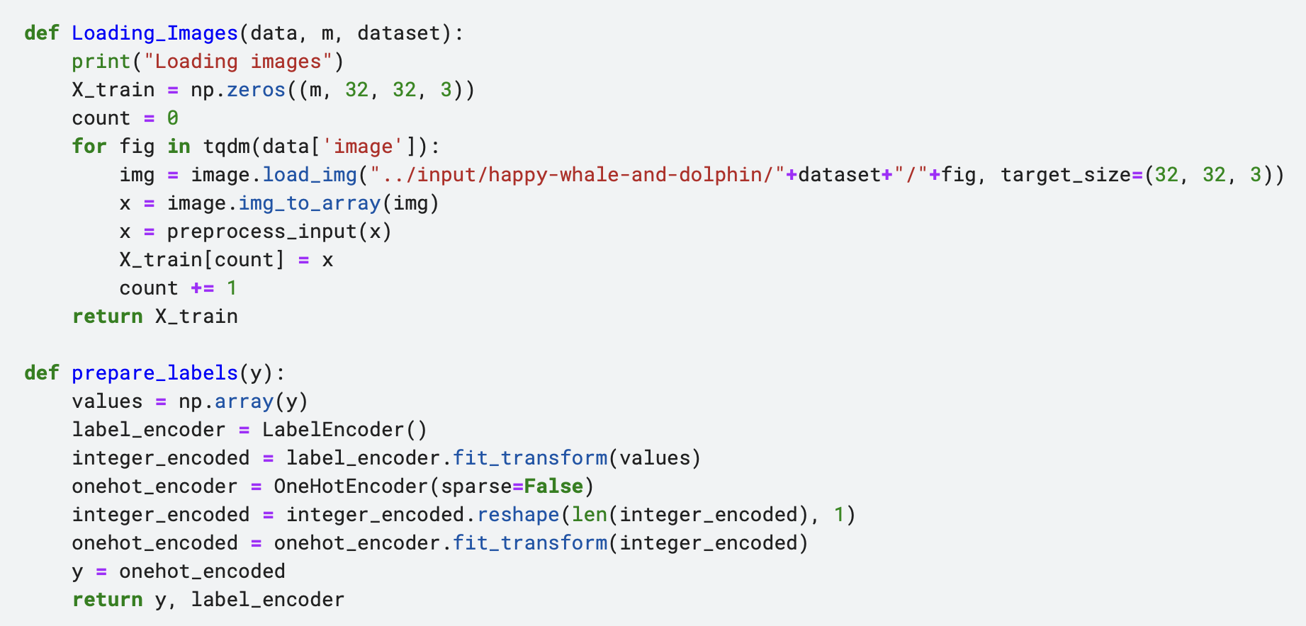
ขั้นตอนการดำเนินงาน
2.Split Data

Slide 11
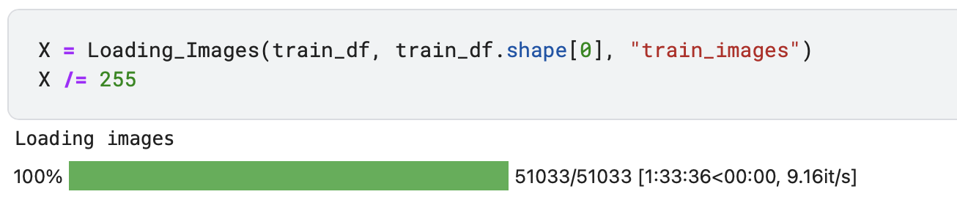
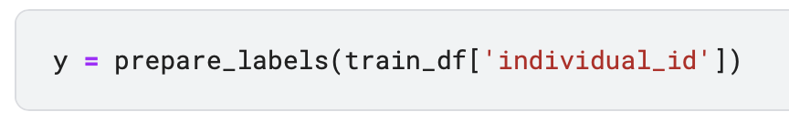
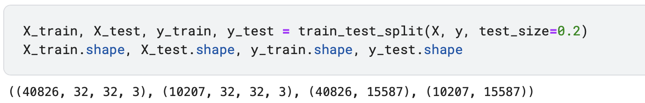
ขั้นตอนการดำเนินงาน

Slide 12
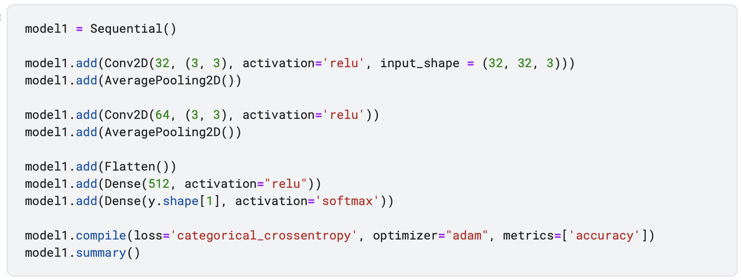
ขั้นตอนการดำเนินงาน
3.Train Model (Model 1)

Slide 13
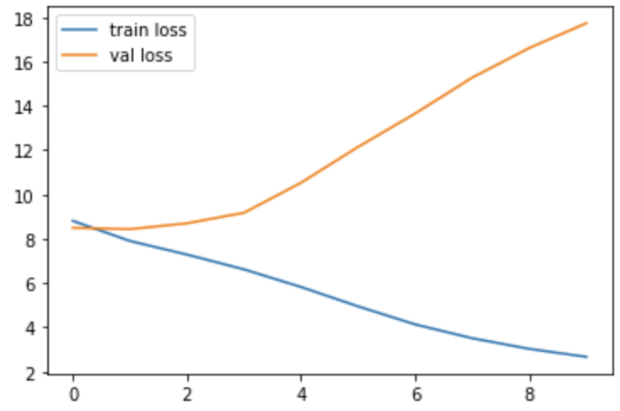
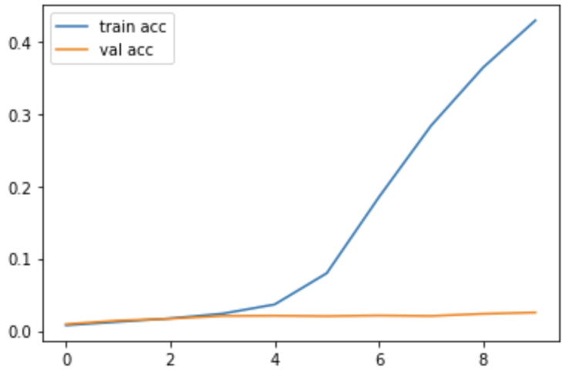
ขั้นตอนการดำเนินงาน
Loss
Accuracy

Slide 14
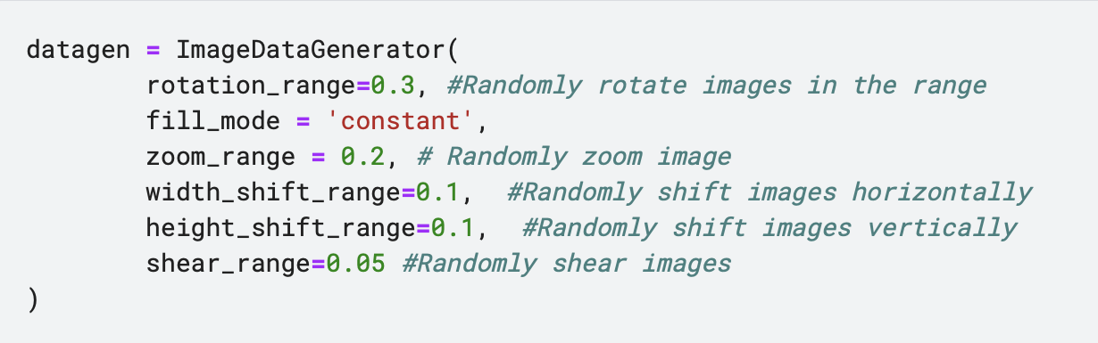
ขั้นตอนการดำเนินงาน
3.Train Model (Model 2)

Slide 15
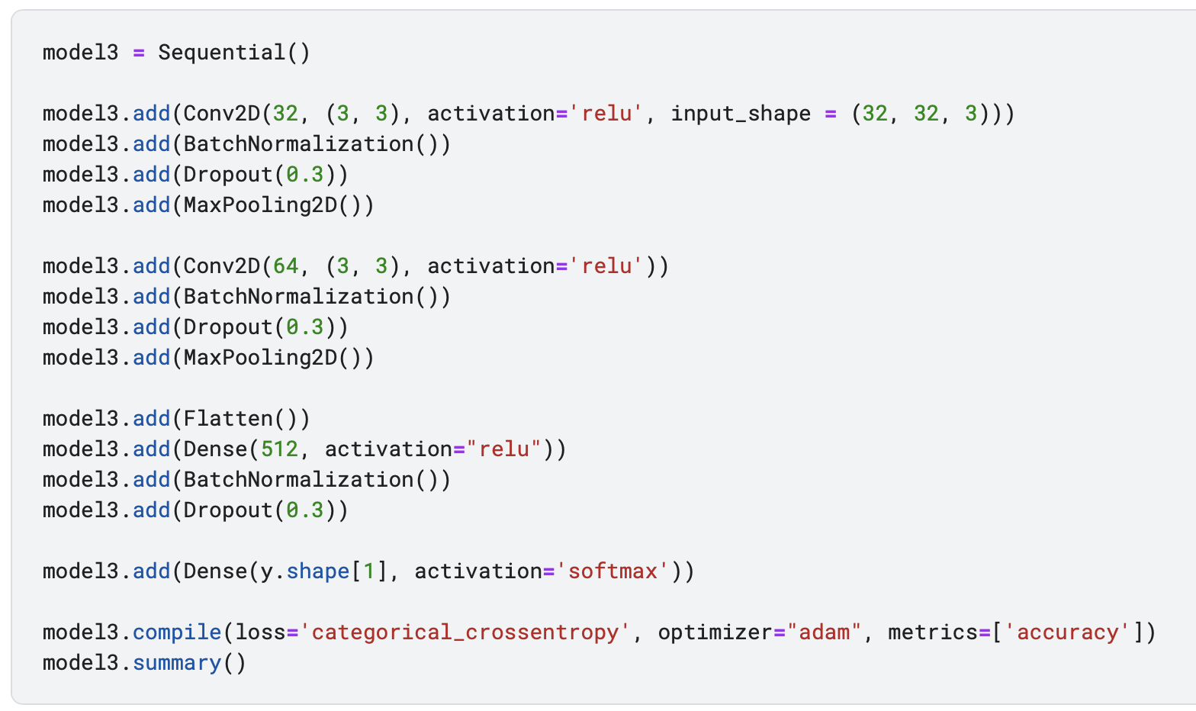
ขั้นตอนการดำเนินงาน

Slide 16
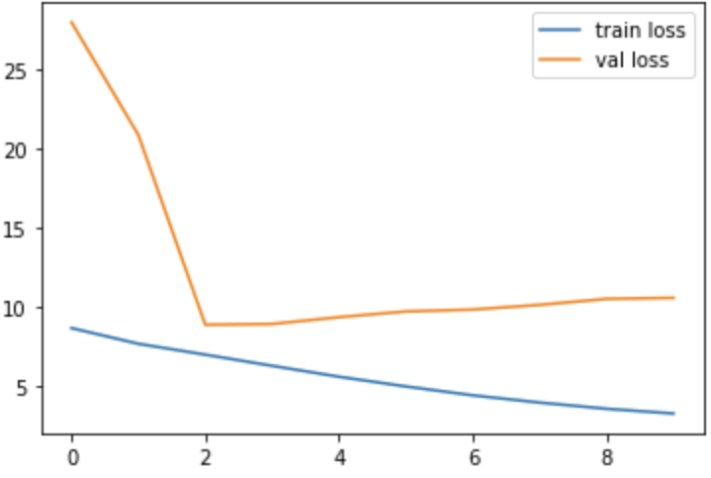
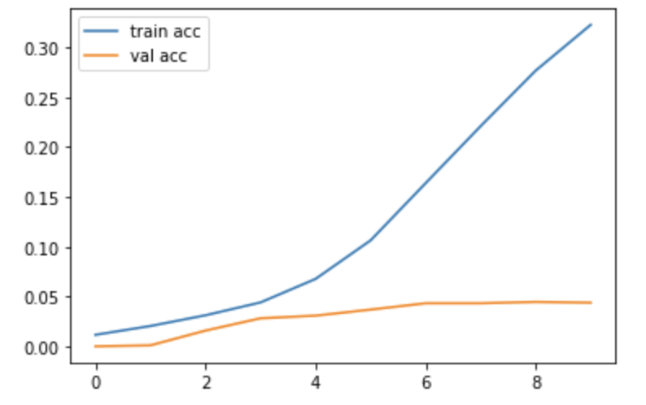
ขั้นตอนการดำเนินงาน
Loss
Accuracy

Slide 17
ขั้นตอนการดำเนินงาน
5.Predict & Submission
สำหรับแต่ละ image ในชุดทดสอบ สามารถคาดคะเนได้สูงสุด 5 individual_id labels
ถ้า individual_id ในชุดการทดสอบไม่มีในข้อมูลการฝึกอบรม ควรคาดการณ์สิ่งเหล่านี้เป็น new_individual ไฟล์ควรมีส่วนหัวและมีรูปแบบต่อไปนี้:
image | predictions
000188a72f2562.jpg | new_individual 37c7aba965a5 114207cab555 a6e325d8e924 19fbb960f07d
000ba09273d6f3.jpg | new_individual 37c7aba965a5 114207cab555 a6e325d8e924 19fbb960f07d

Slide 18
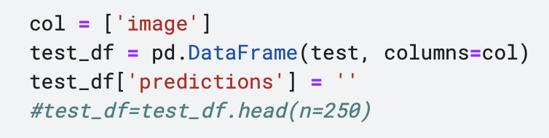
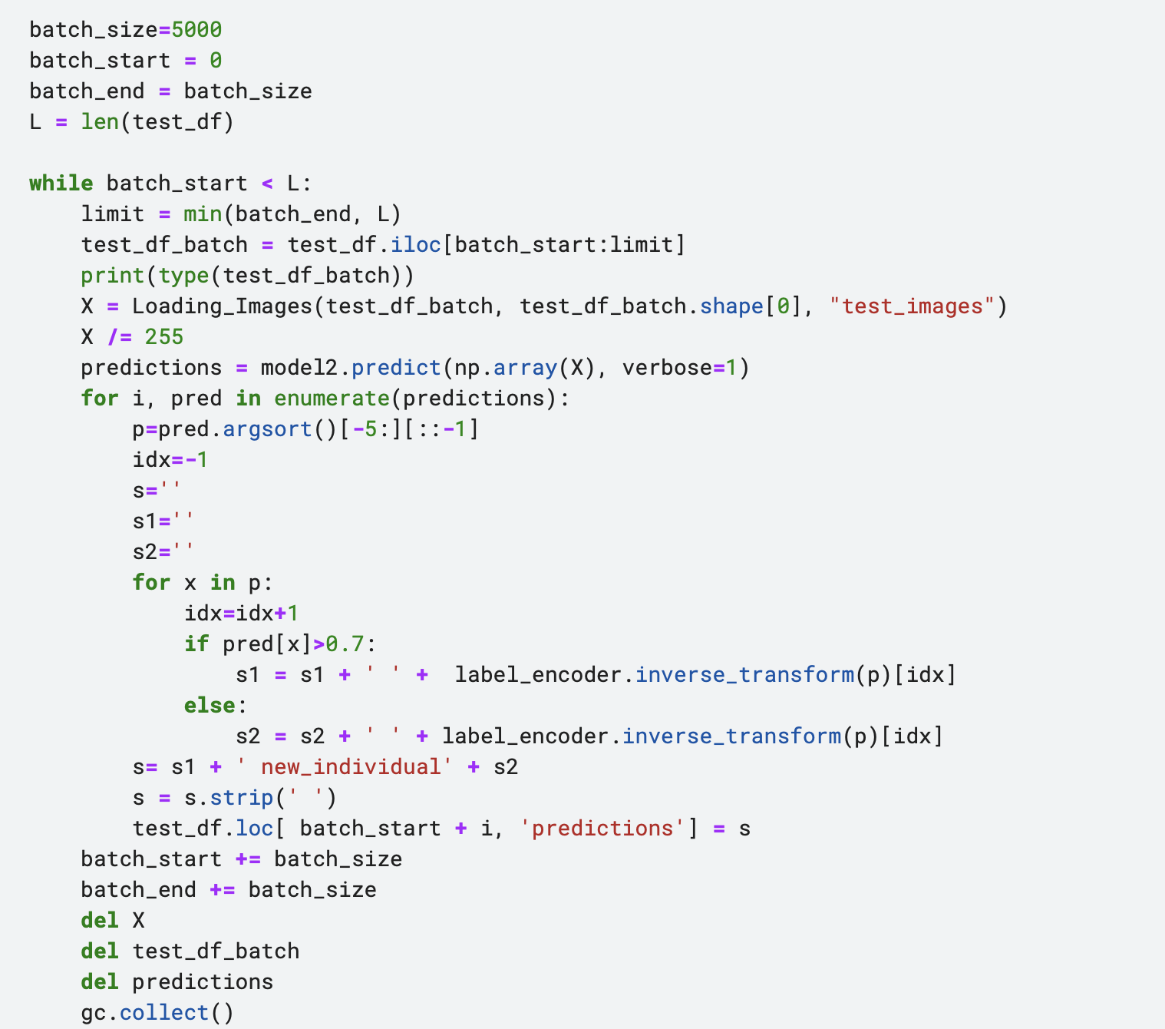
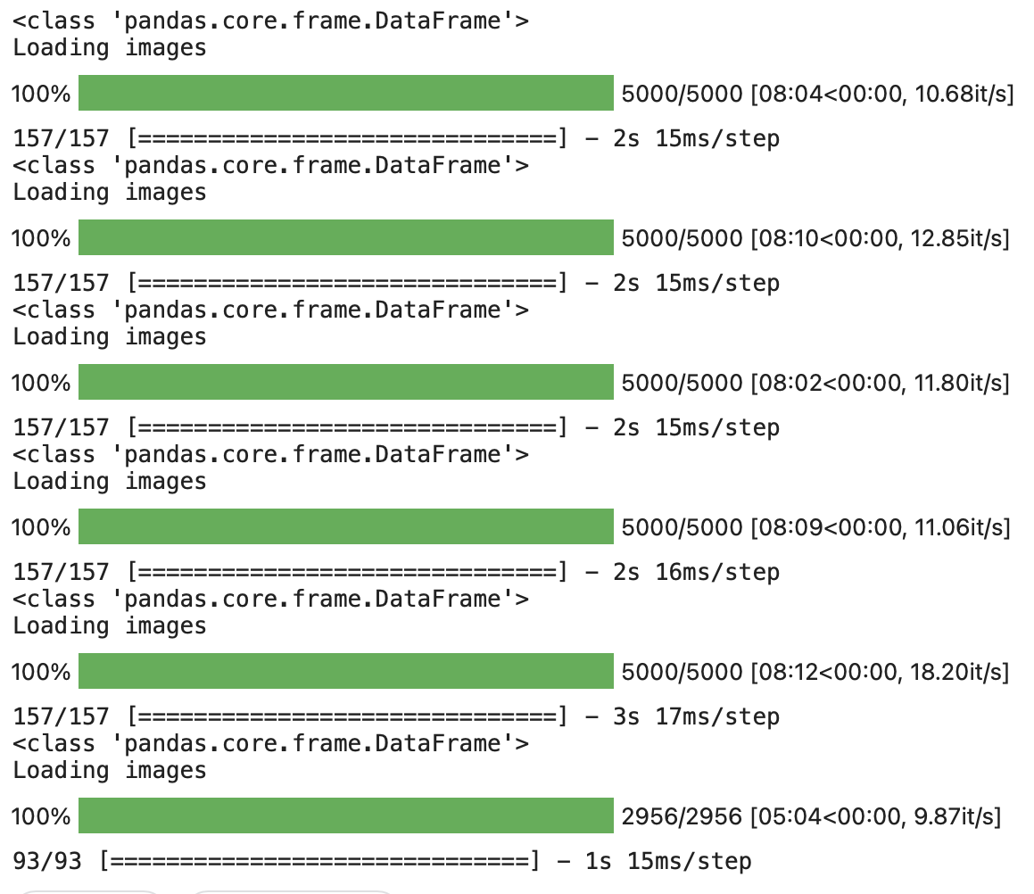
ขั้นตอนการดำเนินงาน

Slide 19
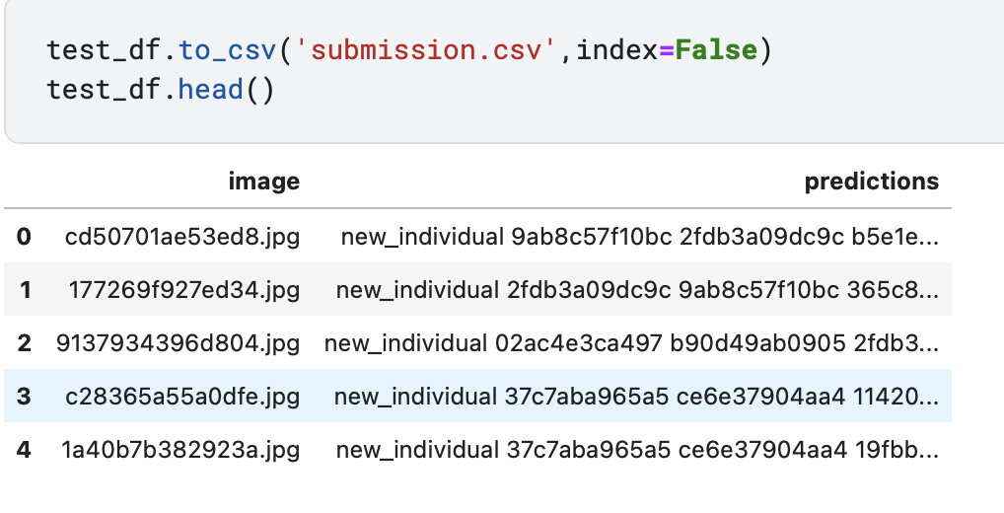
ขั้นตอนการดำเนินงาน

Slide 20
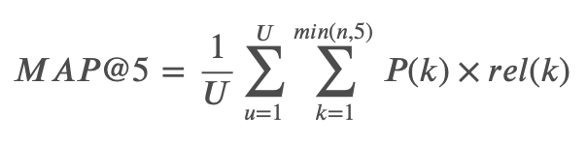
วิธีการวัดผล
การ Submissions จะได้รับการประเมินตาม Mean Average Precision @ 5 (MAP@5)
U คือจำนวนภาพ
P(k) คือ precision(ความแม่นยำ) ที่จุดตัด K
n คือ จำนวน predictions ต่อ image
rel(k) ฟังก์ชันตัวบ่งชี้เท่ากับ 1 หากรายการที่อันดับ k เป็น label ที่เกี่ยวข้อง (ถูกต้อง) (Model สามารถทาย True Positives มาไว้อันดับต้นๆได้ทั้งหมด),
ไม่ถูกต้องเป็น 0
เมื่อมีการให้คะแนน label ที่ถูกต้องสำหรับการ observation, label นั้นจะไม่ถือว่าเกี่ยวข้องกับการ observation นั้นอีกต่อไป และการ predictions เพิ่มเติมของ label นั้นจะถูกข้ามไปในการคำนวณ
For example หาก label ที่ถูกต้องคือ A สำหรับการ observation, predictions ต่อไปนี้ทั้งหมดจะให้คะแนน average precision เท่ากับ 1.0

Slide 21
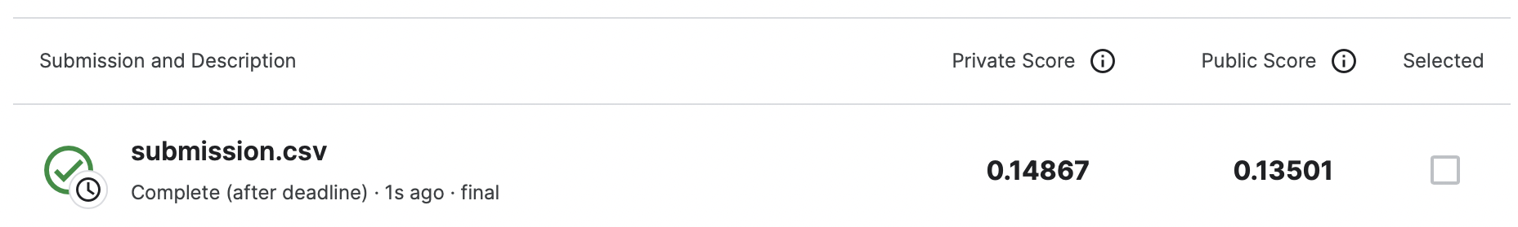
Kaggle Score

Slide 22
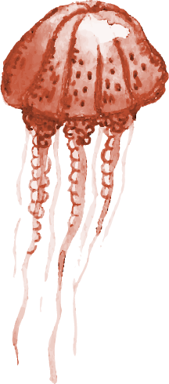
Thanks

